Slide 1
Этапы внедрения ибс и RFID технологий в публичных и академических библиотеках. Опыт узбекистана
Мухаммаджонов Ш.М.
Директор компании PROINFO, Узбекистан

Slide 2
Информационная библиотечная система – ИБС
Информационная библиотечная система (ИБС) — это сложная программа или база данных, которая объединяет несколько библиотечных функций бесшовным образом.
Отдельные функции, обычно называемые «модулями», включают в себя такие подсистемы, как:
Модуль комплектования
Модуль обслуживания пользователей
Модуль каталогизации
Электронный каталог

Slide 3
Информационная библиотечная система. Критерии выбора
Механизмы и протоколы поиска и возможность уточнения поиска
Функции сбора отчетов и формирования статистики по запросам
Функции безопасности и аутентификации пользователей
Взаимодействие с другими информационными системами и платформами (EGOV, вузовские системы)
Обучение и сервис
Тип библиотеки. Стоимость внедрения системы и её надёжность

Slide 4
Информационная библиотечная система. Критерии выбора
Надёжность. В зависимости от уровня технического обеспечения библиотеки возможность надёжного внедрения и использования
Поиск. Наличие расширенных функций поиска (морфологический, полнотекстовый, интеллектуальный)
Интеграция. Взаимодействие с другими информационными системами (RFID, SSO, Discovery, RestAPI, SOAP)

Slide 5
РАЗВИТИЕ БИБЛИОТЕЧНЫХ УЧРЕЖДЕНИЙ
Основная миссия:
Пополнение и развитие библиотечного и фонда
Один из перспективных направлений:
Использование RFID технологий для повышения эффективности библиотечных сервисов
Модернизация сервисов и методов обслуживания

Slide 6
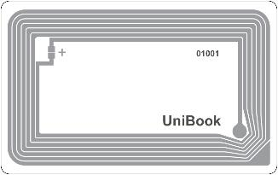
Принцип работы RFID СИСТЕМ
RFID метка / ID карта
RFID считыватель
ИБС
Антенна
Рабочее место

Slide 7
Инвентаризация
Обслуживание читателей
Самостоятельная выдача книг
Самостоятельный возврат книг
Маркировка книг метками
Защита открытого фонда

Slide 8
RFID СТАНДАРТЫ И НОРМЫ
RFID Data Model for Libraries Working Group Affiliated to Danish Standard S24/u4. Final document - July 2005 «Danish National Library Authority»
ISO 28560 «Information and documentation - RFID in Libraries» First edition 2011-04-01
«Об упорядочении выдачи разрешений на использование радиочастотного спектра, а также использования радиоэлектронных средств и высокочастотных устройств» Постановление Кабинета Министров Республики Узбекистан, 22 декабря 2020 г., № 801
Рекомендуемый выбор частоты для использования в библиотеках: HF (high frequency) – высокая частота – 13,56Мгц

Slide 9
Организационные аспекты при внедрении RFID систем
Частичное изменение процессов каталогизации и обслуживания читателей
Изменение деятельности службы безопасности
Поэтапное внедрение системы RFID
Покупка различных дополнительных устройств
Изменение зонирования в библиотеке

Slide 10
Модель внедрения RFID систем
До внедрения
Во время внедрения
После внедрения
Определения цели
Установка RFID
Освоение RFID
Маркировка
Определения требований
Подготовка персонала
Стабильность персонала
Контроль процесса
Выбор исполнителя
Сопровождение
План развития

Slide 11
Публичные и академические библиотеки Узбекистана
433
Академические библиотеки
192
Национальная библиотека Узбекистана
Областные информационно- библиотечные центры – 14
15
Республиканская детская библиотека
Областные детские библиотеки – 14
Районные информационно- библиотечные центры – 177
15
Республиканская специальная библиотека для слепых
Областные специальные библиотеки для слепых – 14
211
Государственные вузы – 114
Филиалы зарубежных вузов – 29
Негосударствен-ные вузы – 68
НБУ Узбекистана
РДБ
РСБС
11

Slide 12
Популярные ИБС в Узбекистане
UZNEL
ИРБИС64+
ULIBRARY
ДРУГИЕ (АРМАТ, ИРБИС32, Koha, Atriuum)

Slide 13
О нас
Компания PROINFO C 2020 года занимается внедрением современных технологий в библиотеки Узбекистана и на сегодняшней день успешно реализовала более 50 проектов по автоматизации библиотечных процессов. В компании работают специалисты с большим опытом по созданию электронных библиотек и цифровизации библиотечных процессов.
Компания сотрудничает с ведущими зарубежными поставщиками в сфере RFID технологий, оцифровки книг и программных продуктов.
13

Slide 14
УСПЕШНЫЕ ПРОЕКТЫ
38
12
8
Вузовские библиотеки
Публичные библиотеки
Другие библиотеки

Slide 15
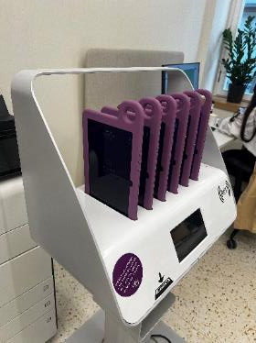
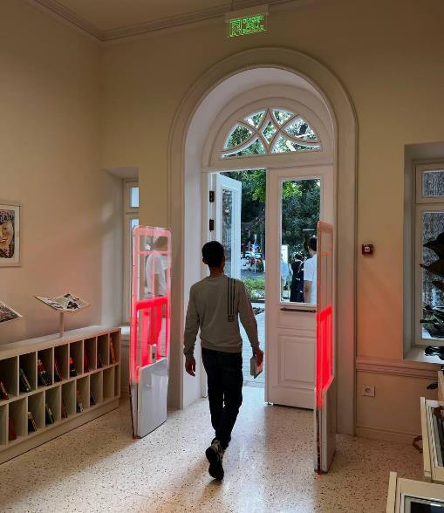
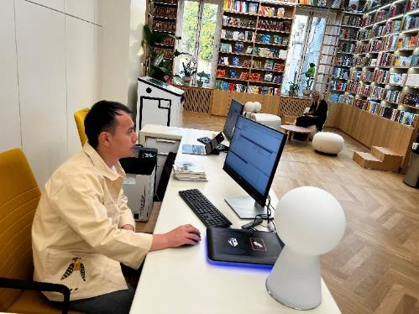
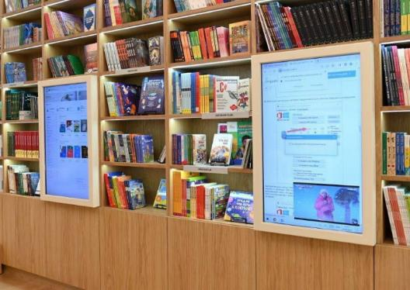
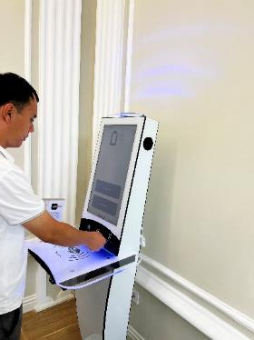
УСПЕШНЫЕ ПРОЕКТЫ
Республиканская детская библиотека
Самостоятельная выдача и возврат планшетов
Защитные антенны
Автоматизированные рабочие места библиотекарей
Самостоятельная выдача и возврат книг
Встроенные сенсорные киоски с доступом на электронный каталог

Slide 16
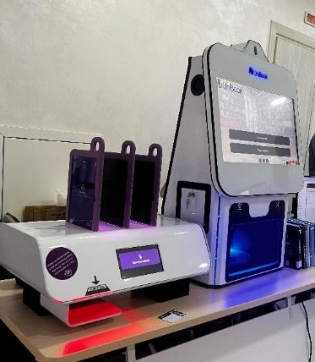
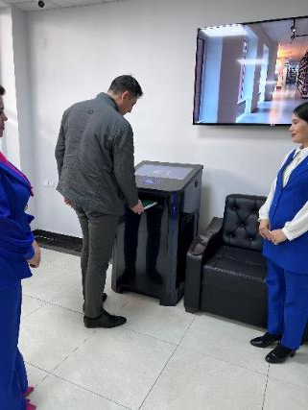
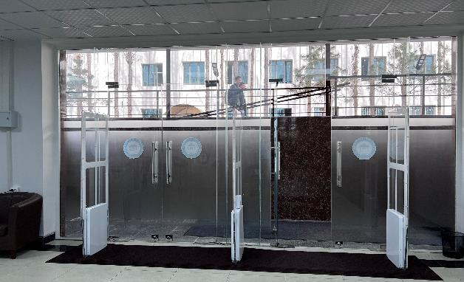
УСПЕШНЫЕ ПРОЕКТЫ
Ташкентский финансовый институт
Самообслуживание
Защитные ворота

Slide 17
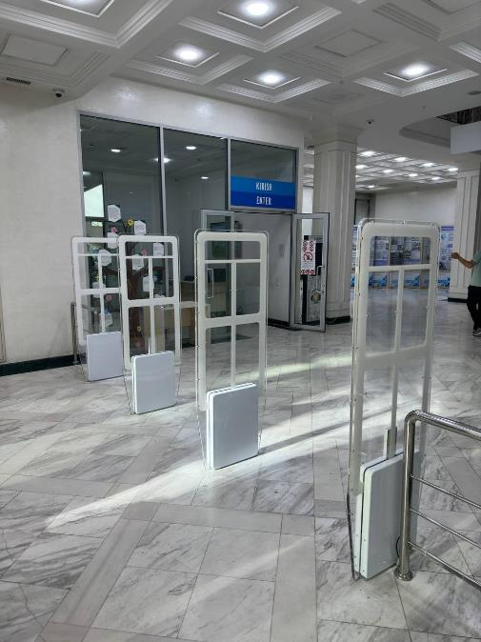
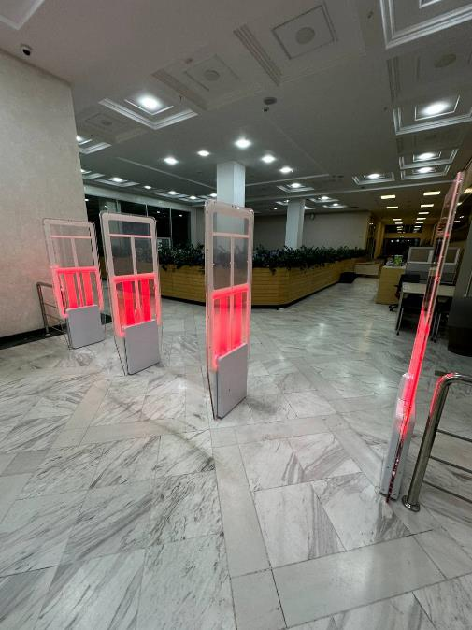
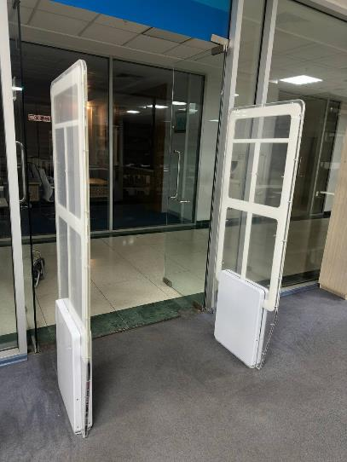
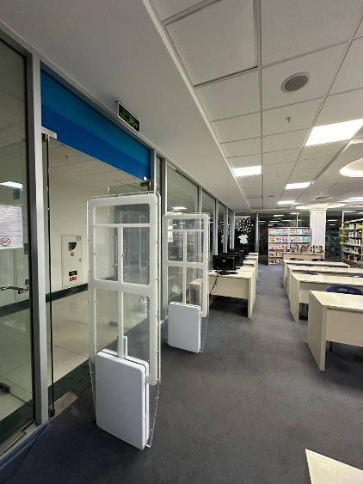
УСПЕШНЫЕ ПРОЕКТЫ
Национальная библиотека Узбекистана имени Алишера Навои
Защитные системы

Slide 18
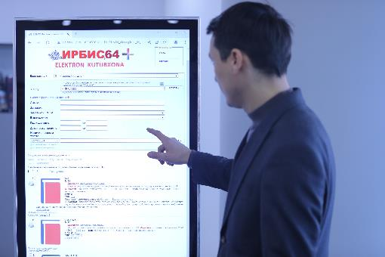
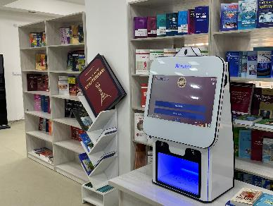
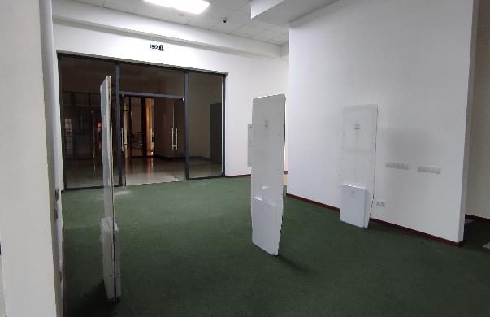
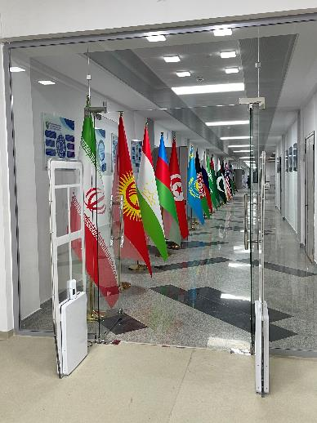
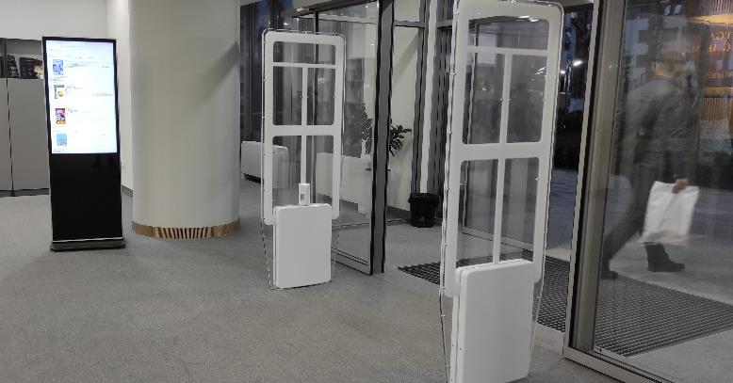
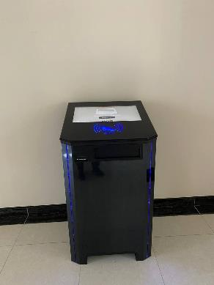
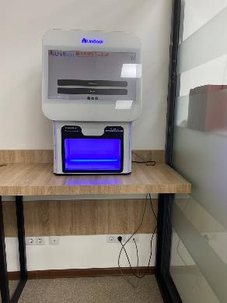
УСПЕШНЫЕ ПРОЕКТЫ
Университет геологических наук
Бухарский государственный медицинский институт
Сингапурский институт развития менеджмента в Ташкенте

Slide 19
УСПЕШНЫЕ ПРОЕКТЫ
Сингапурский институт развития менеджмента в Ташкенте
Ташкентский международный университет Кимё
Университет общественной безопасности при Национальной
гвардии Республики Узбекистан
Пучонский институт в Ташкенте
Ташкентский финансовый институт
Университет цифровой экономики и агротехнологии
Библиотека Национального центра по правам человека РУз
Джиззакский областной информационно-библиотечный центр
Университет геологических наук
Шахрисабзский государственный педагогический институт
Ташкентская медицинская академия
Андижанский государственный медицинский институт
Каршинский государственный университет
Республиканская детская библиотека
Бухарский областной информационно-библиотечный центр
Национальный исследовательский университет “Ташкентский
институт инженеров ирригации и механизации сельского
хозяйства”
Республиканская специальная библиотека для слепых
Университет мировой экономики и дипломатии
и другие библиотеки.

Slide 20
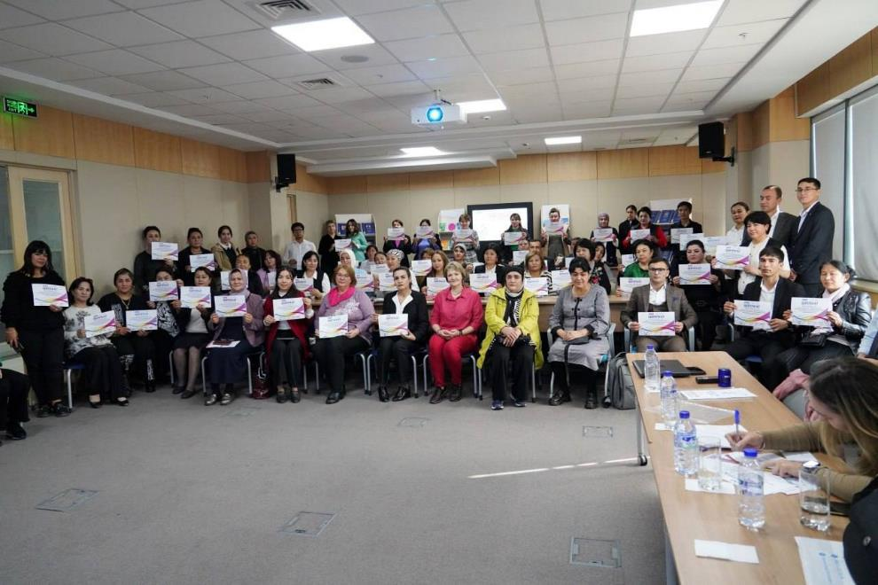
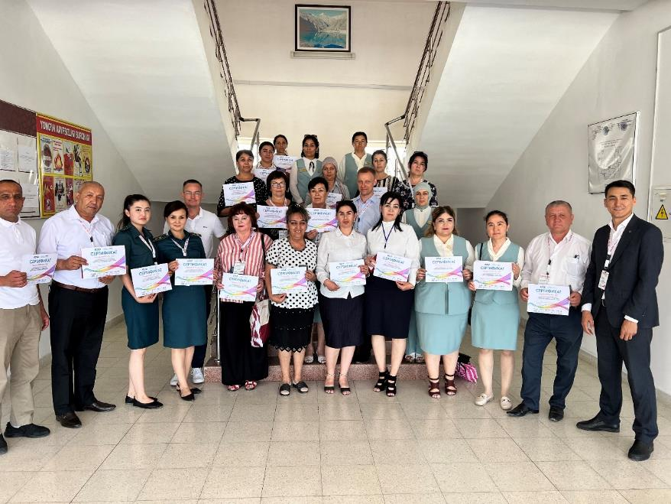
Семинары и тренинги для специалистов библиотек

Slide 21
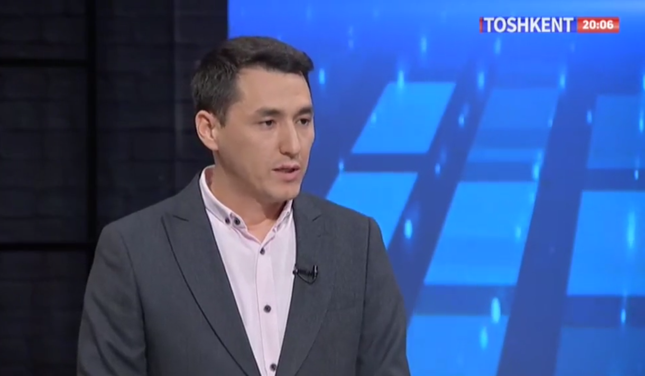
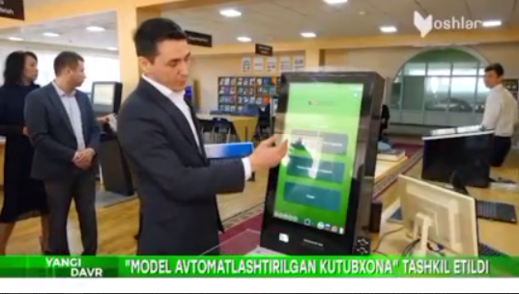
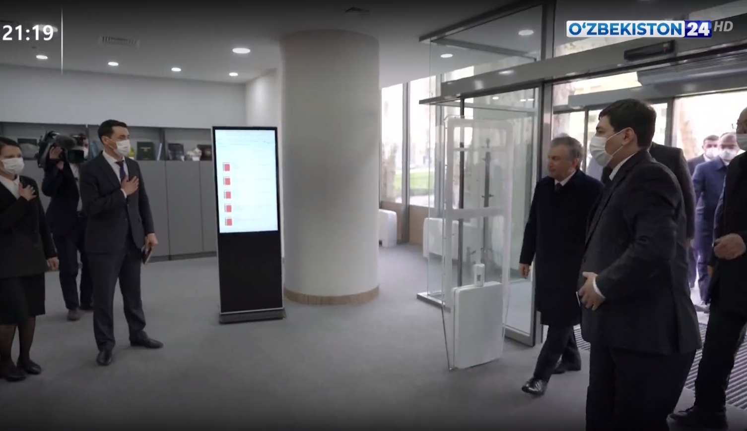
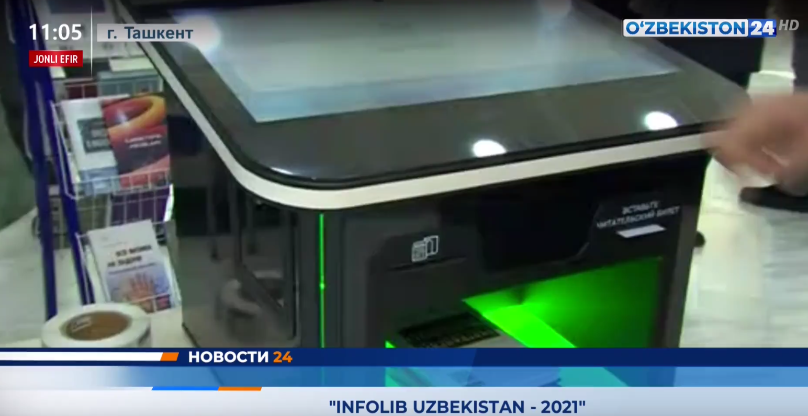
МЫ В СМИ

Slide 22
Эффективность RFID систем
Выдача нескольких книг одновременно, экономия времени сотрудника и пользователя
Возможность самостоятельной выдачи и возврата книг
Сокращение очередей в пункте обслуживания
Продление времени обслуживания, работа 24/7
Безопасность открытого фонда
Автоматический отчет о посетителях
Быстрая инвентаризация
Возможность создания других клиентоориентированных сервисов и увеличение количества посещений

Slide 23
Спасибо за внимание! Контакты
+998 77 079 66 00
+998 77 079 11 44
info@proinfouz
www.proinfo.uz

